Slide 1
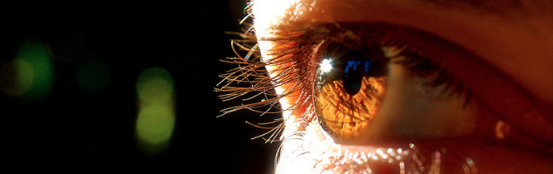
Procesamiento de Imágenes
Domingo Mery
(Transparencias originales de Marcelo Guarini)
Departmento de Ciencia de la Computación
Escuela de Ingeniería
Universidad Católica de Chile
Teoría Transformada de Fourier en 1D
[ Capítulo 4 ]

Slide 2
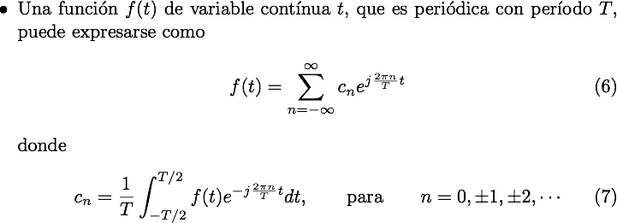
Series de Fourier

Slide 3
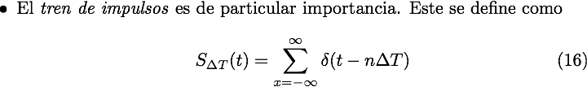

Tren de Impulsos

Slide 4
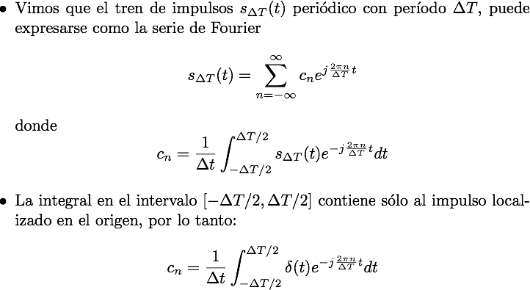

Serie de Fourier del Tren de Impulsos

Slide 5
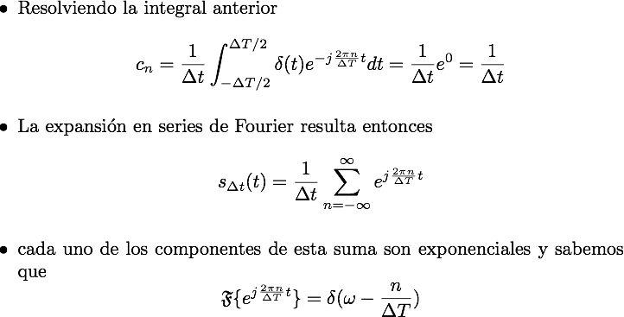
Serie de Fourier del Tren de Impulsos

Slide 6
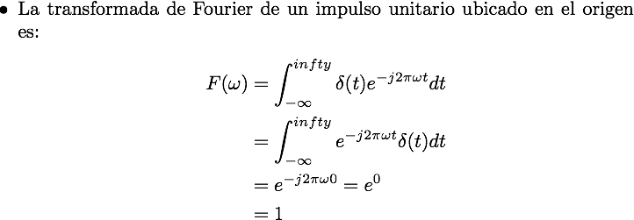

Transformada de Fourier del Impulso

Slide 7


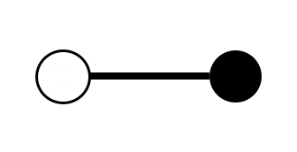

Transformada de Fourier del Impulso
t

Slide 8
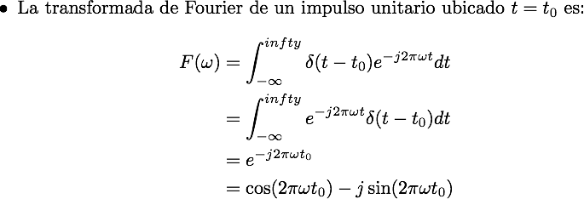
Transformada de Fourier del Impulso

Slide 9



Transformada de Fourier del Impulso
t

Slide 10
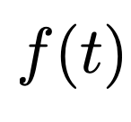
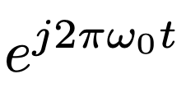

Transformada Inversa de Fourier de un Impulso
t

Slide 11
Transformada Inversa de Fourier de un Impulso
Para ,
t

Slide 12
Transformada de un Coseno
t
-

Slide 13

Transformada de un Coseno
t
-

Slide 14
Transformada de Fourier del Tren de Impulsos

Slide 15
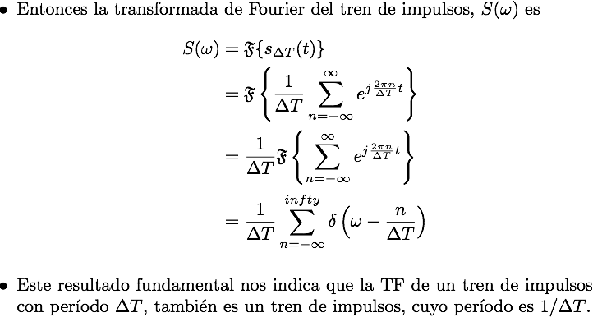
Transformada de Fourier del Tren de Impulsos

Slide 16



Transformada de Fourier del Tren de Impulsos
t

Slide 17
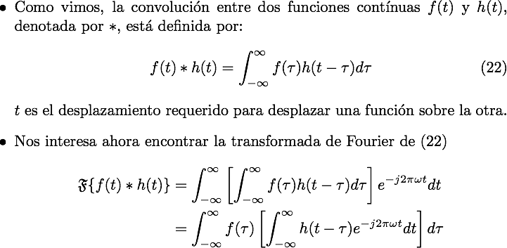
Transformada de Fourier de la Convolución

Slide 18
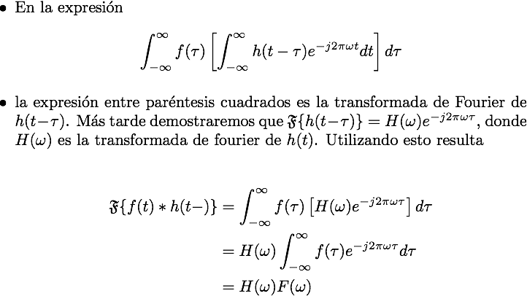
Transformada de Fourier de la Convolución

Slide 19
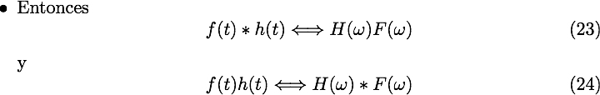
Transformada de Fourier de la Convolución

Slide 20
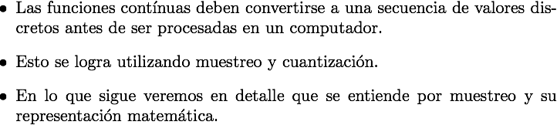
Muestreo y Transformada de Fourier de Señales Muestreadas

Slide 21
Muestreo y Transformada de Fourier de Señales Muestreadas
Función contínua
Trén de impulsos para modelar el proceso de muestreo

Slide 22
Muestreo y Transformada de Fourier de Señales Muestreadas
Producto de la señal contínua (a muestrear) y el trén de impulsos
Valores muestreados obtenidos por integración y utilizando la propiedad del cedazo del impulso

Slide 23
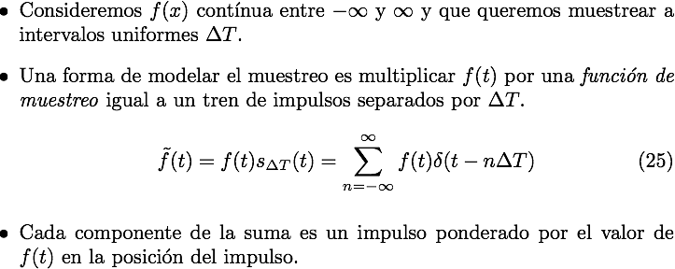
Muestreo y Transformada de Fourier de Señales Muestreadas

Slide 24
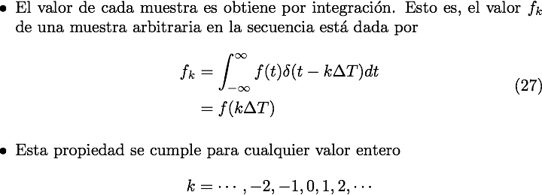
Muestreo y Transformada de Fourier de Señales Muestreadas

Slide 25
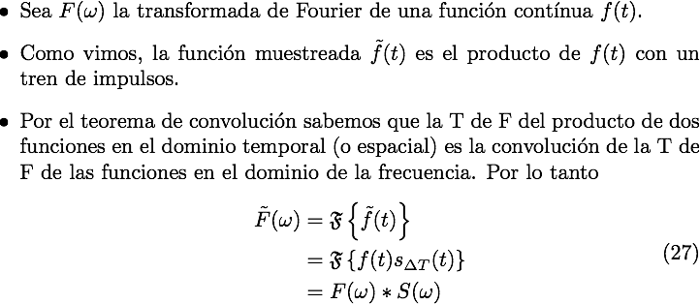
Muestreo y Transformada de Fourier de Señales Muestreadas

Slide 26
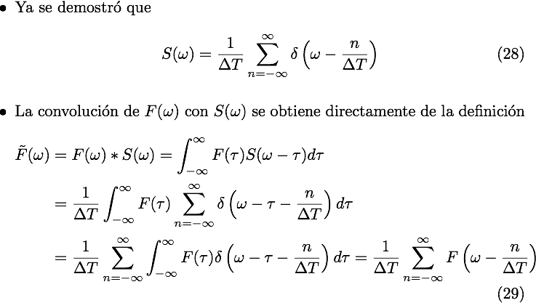
Muestreo y Transformada de Fourier de Señales Muestreadas

Slide 27
Muestreo y Transformada de Fourier de Señales Muestreadas
Transformada de Fourier de una
señal limitada en frecuencia.
Señal sobre-muestreada

Slide 28
Muestreo y Transformada de Fourier de Señales Muestreadas
Señal críticamente muestreada
Señal sub-muestreada

Slide 29
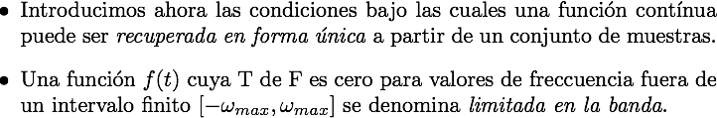
Teorema del Muestreo

Slide 30

Teorema del Muestreo

Slide 31
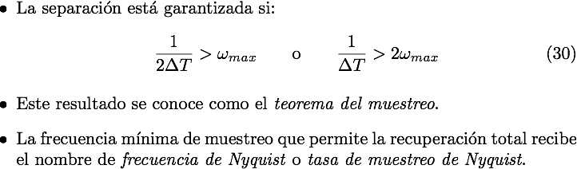
Teorema del Muestreo

Slide 32
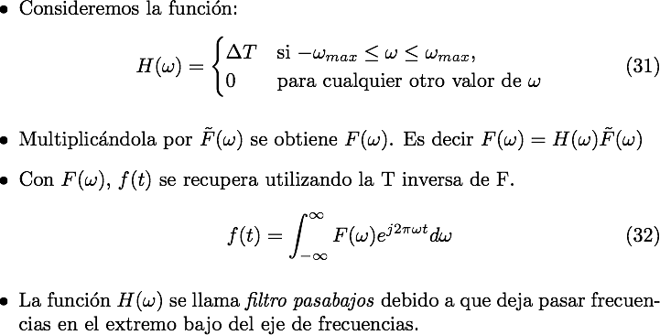
Recuperación de una Función

Slide 33
Recuperación de una Función
Frecuencia
Espacio (tiempo)

Slide 34
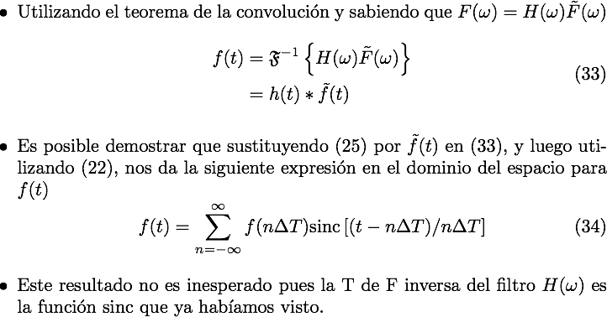
Recuperación de una Función

